Slide 1
ĐI HỌC VUI SAO

Slide 2
BÀI 12
DANH SÁCH HỌC SINH
BÀI 12
TIẾT 1 – 2
ĐỌC

Slide 3
DANH SÁCH HỌC SINH
ĐỌC
Hôm nay chúng tôi được đọc truyện tại lớp. Cô giáo cho chúng tôi đăng kí đọc truyện theo sở thích. Dưới đây là danh sách đăng kí của tổ tôi.
Dựa vào danh sách đăng kí, cô chia lớp thành ba nhóm, mỗi nhóm đọc một truyện. Chúng tôi đọc cho nhau nghe, rồi cùng nhau trao đổi về các nhận vật trong truyện mà nhóm đã chọn.

Slide 4
Một/Trần Trường An/truyện Ngày khai trường//

Slide 5
DANH SÁCH HỌC SINH
ĐỌC
Hôm nay chúng tôi được đọc truyện tại lớp. Cô giáo cho chúng tôi đăng kí đọc truyện theo sở thích. Dưới đây là danh sách đăng kí của tổ tôi.
Dựa vào danh sách đăng kí, cô chia lớp thành ba nhóm, mỗi nhóm đọc một truyện. Chúng tôi đọc cho nhau nghe, rồi cùng nhau trao đổi về các nhận vật trong truyện mà nhóm đã chọn.

Slide 6
ĐỌC
Ngắt nghỉ câu
Chúng tôi đọc cho nhau nghe, rồi cùng nhau trao đổi về các nhận vật trong truyện mà nhóm đã chọn.
Giải nghĩa từ
là 1 bản liệt kê tên, thường được sắp xếp vào một bảng
Danh sách:

Slide 9
TRẢ LỜI CÂU HỎI
1. Trong bản danh sách tổ 2 có bao nhiêu bạn?
Cách 1:
Đếm tên HS
Cách 2:
Nhìn cột số thứ tự

Slide 10
TRẢ LỜI CÂU HỎI
2. Bạn đứng ở vị trí số 6 đọc truyện gì?
Bạn đứng ở vị trí số 3 đọc truyện gì?

Slide 11
TRẢ LỜI CÂU HỎI
3. Bạn nào đăng kí đọc cùng truyện với bạn ở vị trí số 6?
Có mấy bạn đọc truyện Ếch xanh đi học?

Slide 12
TRẢ LỜI CÂU HỎI
4. Bản danh sách có tác dụng gì?
(Khoanh tròn trước các ý con cho là đúng.)
A. Nhìn vào bản danh sách biết được số lượng học sinh.
B. Theo bảng chữ cái, dễ tìm tên người trong danh sách.
C. Biết được thông tin của từng người.
D. Giúp học thuộc bảng chữ cái nhanh nhất.

Slide 13
Luyện tập
1. Tên học sinh trong bảng được sắp xếp như thế nào?

Slide 14
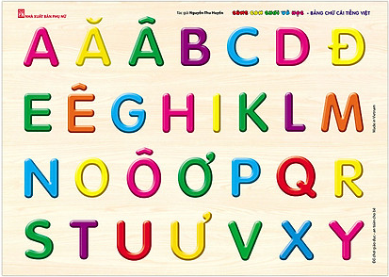
Luyện tập
2. Học thuộc bảng chữ cái tiếng Việt

Slide 15
BÀI 12
DANH SÁCH HỌC SINH
BÀI 12
TIẾT 3
VIẾT

Slide 16
CÁI TRỐNG TRƯỜNG EM
1. Nghe – viết:
Buồn không hả trống
Trong những ngày hè
Bọn mình đi vắng
Chỉ còn tiếng ve?
Các dấu câu:
Dấu hỏi
Dấu hai chấm
Dấu chấm than
Cái trống lặng im
Nghiêng đầu trên giá
Chắc thấy chúng em
Nó mừng vui quá!
Kìa trống đang gọi:
Tùng! Tùng! Tùng! Tùng!

Slide 17
Các từ dễ viết sai
trống
Chú ý: viết hoa đầu mỗi câu thơ và sau dấu chấm than.
nghiêng
lặng im
trên giá

Slide 18
VIẾT BÀI
Học sinh viết bài vào vở ô li

Slide 19
2. Dựa vào tranh, viết từ ngữ có tiếng bắt đầu bằng g hoặc gh
ghế/bàn ghế
ghim/cái ghim
gà/đàn gà

Slide 20
3. Chọn s hoặc x thay cho ô vuông rồi giải câu đố
- Giữa đám lá mượt xanh
Treo từng chùm chuông nhỏ
Trắng xanh và hồng đỏ
Bừng sáng cả vườn quê
(Là quả gì?)
- Cầu gì không bắc ngang sông
Không trèo qua suối mà trồng lên mây?
(Là gì?)

Slide 21
3. Chọn dấu hỏi hoặc dấu ngã cho chữ in đậm.
~
Mắt cua ngôi nhà
Là nhưng ô cưa
Hai cánh khép mơ
Như hai hàng mi
Môi khi ngươi đi
Mắt buồn ngủ miết
Người về mắt vui
Thức không biết mệt
~

Slide 22
BÀI 12
DANH SÁCH HỌC SINH
BÀI 12
TIẾT 4
LUYỆN TỪ VÀ CÂU

Slide 23
1. Giải câu đố để tìm từ chỉ sự vật
a. Cái gì tích tắc ngày đêm
Nhắc em đi ngủ, nhắc em học bài
Một anh chậm bước khoan thai,
Một anh chạy những bước dài thật nhanh?
(Là cái gì?) 1.

Slide 24
1. Giải câu đố để tìm từ chỉ sự vật
b. Ruột dài từ mũi đến chân
Mũi mòn ruột cũng dần dần mòn theo.
(Là cái gì?)
c. Nhỏ như cái kẹo
Dẻo như bánh giày
Học trò lâu nay
Vẫn dùng đến nó.
(Là cái gì?)

Slide 25
2. Tìm từ ngữ chỉ đặc điểm
a. Cái gì tích tắc ngày đêm
Nhắc em đi ngủ, nhắc em học bài
Một anh chậm bước khoan thai,
Một anh chạy những bước dài thật nhanh?
b. Ruột dài từ mũi đến chân
Mũi mòn ruột cũng dần dần mòn theo.
c. Nhỏ như cái kẹo
Dẻo như bánh giày
Học trò lâu nay
Vẫn dùng đến nó.

Slide 26
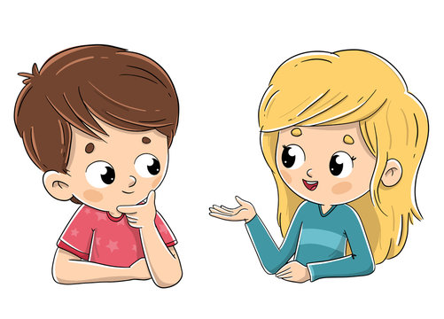
3. Đặt một câu nêu đặc điểm một đồ vật ở trường lớp
Chiếc cặp sách mới tinh.
Bức tranh này thật đẹp.

Slide 27
BÀI 12
DANH SÁCH HỌC SINH
BÀI 12
TIẾT 5 – 6
LUYỆN VIẾT ĐOẠN

Slide 28
1. Đọc danh sách học sinh và trả lời câu hỏi:
a. Tổ 1 lớp 2A có bao nhiêu học sinh?

Slide 29
1. Đọc danh sách học sinh và trả lời câu hỏi:
c. Có mấy bạn đăng kí tham quan Bảo tàng Dân tộc học?
b. Có mấy bạn đăng kí tham quan Lăng Bác?

Slide 30
2. Lập danh sách tổ em đăng kí tham gia các câu lạc bộ của trường như: câu lạc bộ cờ vua, võ thuật, bơi …..
Danh sách học sinh tổ …. lớp ….
đăng kí tham gia câu lạc bộ
Số thứ tự | Họ và tên | Câu lạc bộ
1 | Nguyễn Minh Anh | Bóng rổ
2 | … | …
3 | … | …
… | … | …

Slide 31
ĐỌC MỞ RỘNG
Một số bài thơ viết về thầy cô.
Cô dạy
Mẹ, mẹ ơi! Cô dạy: Phải giữ sạch đôi tay, Bàn tay mà giây bẩn Sách, áo cũng bẩn ngay.
Mẹ, mẹ ơi! Cô dạy: Cãi nhau là không vui, Cái miệng nó xinh thế Chỉ nói điều hay thôi.
Phạm Hổ
Cô và mẹ
Buổi sáng bé chào mẹ
Chạy đến ôm cổ cô
Buổi chiều bé chào cô
Rồi sà vào lòng mẹ
Mặt trời mọc rồi lặn
Trên đôi chân lon ton
Hai chân trời của con
Là mẹ và cô giáo
Trần Quốc Toàn

